Slide 1
KNN(K-최근접 이웃)
와인 등급 예측하기

Slide 2
학습순서
1. 문제 정의
2. 라이브러리 및 데이터 불러오기
3. 데이터 확인하기
4. 목표값에서 고윳값 확인하기
5. 전처리: 결측치 처리하기
6. 스캐일링
7. 모델링 및 예측 / 평가하기
8. 하이퍼파라미터 튜닝하기
9. 이해하기 : k- 최근접 이웃

Slide 3
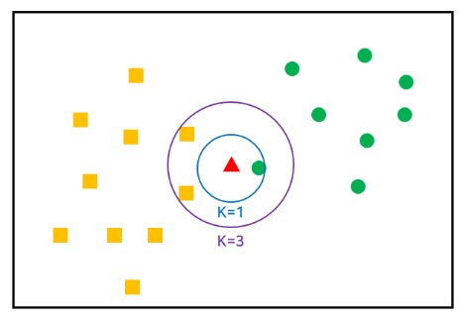
KNN
데이터 간의 거리를 활용해서 데이터가 어디에 속하는 지 구분하는 알고리즘
(유유상종)

Slide 4
장단점
장점
직관적이고 간단하다.
선형모델과 다르게 가정이 없다. (예를 들어 선형회귀는 독립변수, 종속변수의 선형관계를 가정하고 있기 때문에 이 가정에 들어맞지 않는 데이터에 취약하나 KNN으 이러한 가정이 없다.
단점
아웃라이어(이상치)에 취약하다.
유용한곳
분류, 로지스틱 회귀로 해결할 수 없는 3개 이상의 목표 변수들도 분류 가능함
작은 데이터에 적합

Slide 5
문제정의
미션 | 와인 정보가 들어있는 데이터셋을 이용해 와인 등급으 예측하라
난이도 | 하
알고리즘 | KNN
데이터 파일명 | Wine.csv | 종속변수 | Class(등급)
데이터 소개 | 와인에 대한 데이터입니다. 총 3가지 목표값으로 이루어진 범주형 변수이기 때문에 다중분류문제에 해당합니다. 알코올, 말산, 마그네슘, 색조 등이 독립변수로 와인등급 class를 종속변수로 사용합니다.
문제유형 | 분류 | 평가지표 | 정확도
사용한 모델 | KNeighborsClassifier
사용라이브러리 | Numpy(numpy==1.19.5) Pandas(pandas==1.3.5) Seaborn(seaborn==0.11.2) Matplotlib(matplot==3.2.2) Sklearn(scikit-learn==1.0.2)

Slide 6
결측치 처리방식 선택하기
특정 필드의 결측치가 있는 데이터만 삭제하기
평균값으로 처리하기 data[‘alcohol’].fillna(data.mean(),inplace=True)
중위값으로 처리하기 data.fillna(data.median(),inplace=True)
특정값으로 처리하기 data.fillna(-99,inplace=True)
필드 삭제하기 data.dropna(subset=[‘alcohol’])
통상적으로 50% 이상이면 drop을 고려하고 70~80% 이상이면 가급적 drop을 적용하는 것이 좋으며
경우에 따라서는 90% 가 결측치라도 해당 변수가 프로젝트에 중요한 역할을 할거라 예상되면 어떻게든 활용 방법을 찾는 것이 좋다.

Slide 7
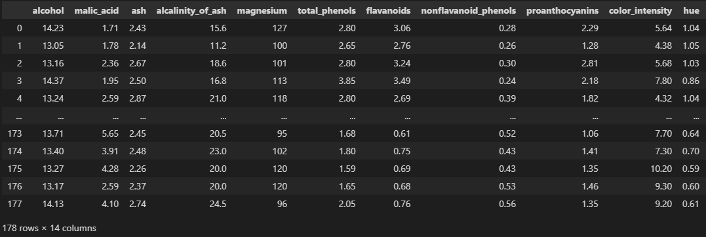
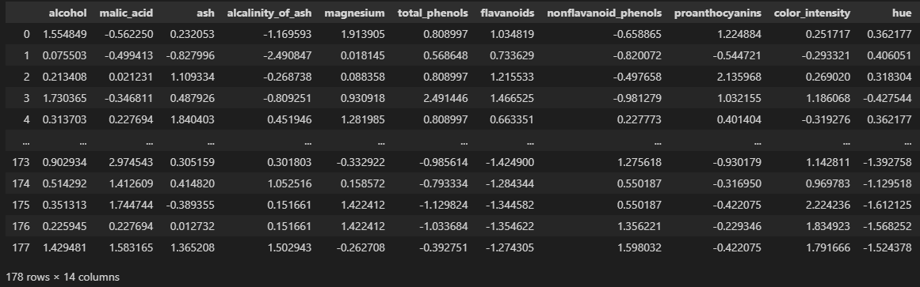
스캐일링
스케일링후 :모든 컬럼에서 데이터가 동등한 수준으로 변경되어 연산이 가능

Slide 8
스캐일링
표준화 스케일링 | 로버스트 스케일링 | 최소-최대 스케일링
평균이0이고 표준편차가 1이 되도록 데이터를 고르게 분포시키는데 사용 기존 데이터가 정규분표를 따르고 아웃라이어가 없는 상황에 무난히 사용 | 데이터에 아웃라이어가 존재하고, 그 영향력을 피하고 싶을 때 | 데이터 분포의 특성을 최대한 그대로 유지하고 싶을 때 사용
xi-Mean(x) -------------------- sd(x) | xi-Q2(x) ----------------------- Q3(x)-Q1(x) | xi-min(x) ----------------------- max(x)-min(x)
아웃라이어의 영향을 받는다. 평균0, 분산이 1이 되게끔 분포시키기 때문에 기존의 분표 형태가 사라지고 정규분포를 따르는 결과물 | 아웃라이어의 영향을 받지 않습니다. 변환된 데이터의 범위가 표준화 스케일링이나 최대 최소 스케일링보다 넓게 나타난다 | 아웃라이어의 영향을 받는다. 데이터의 기존 분포를 가장 있는 그대로 담아내며 스케일링을 진행, 데이터의 범위는 0-1 로 나타난다.
from sklearn.preprocessing import StandardScaler std = StandardScaler() std.fit(X_train) X_train_scaled = std.transform(X_train) X_test_scaled = std.transform(X_test) dtc.fit(X_train_scaled, y_train) print('모델의 정확도 :', round(dtc.score(X_test_scaled, y_test), 4)) | from sklearn.preprocessing import RobustScaler rbs = RobustScaler() X_train_scaled = rbs.fit_transform(X_train) X_test_scaled = rbs.transform(X_test) dtc.fit(X_train_scaled, y_train) print('모델의 정확도 :', round(dtc.score(X_test_scaled, y_test), 4)) | from sklearn.preprocessing import MinMaxScaler mms = MinMaxScaler() mms.fit(X_train) X_train_scaled = mms.transform(X_train) X_test_scaled = mms.transform(X_test) dtc.fit(X_train_scaled, y_train) print('모델의 정확도 :', round(dtc.score(X_test_scaled, y_test), 4))

Slide 9
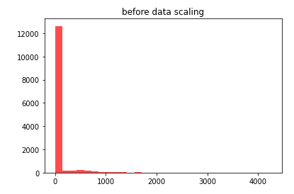
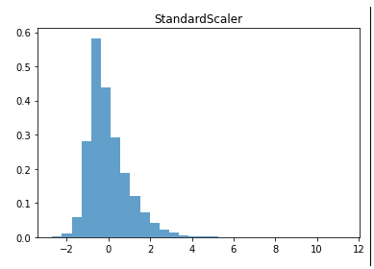
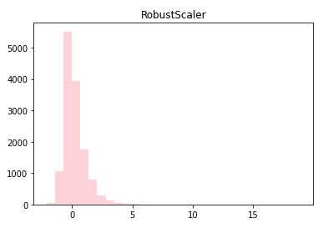
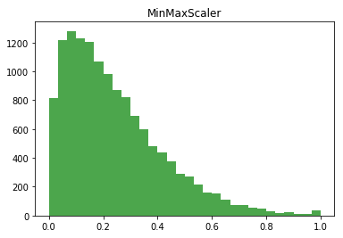
표준화 스케일링 | 표준화 스케일링 | 로버스트 스케일링 | 최소-최대 스케일링

Slide 10
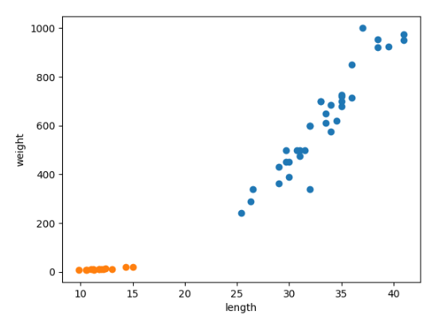
KNeighborsClassfier()
KNN은 분류와 회귀 문제 모두 지원합니다.
KNeighborsClassfier는 분류 문제를 위한 알고리즘이며 회귀문제에는 KNeighborsRegressor을 사용합니다.
파라메터
N_neighbers=5 예측에 참고할 이웃 수
Weights=‘uniform’ 예측에 사용되는 가중치 함수로 기본값인 ‘uniform’은 모든 포인트에 동일한 가중치가 부여됩니다. – uniform, distance(가까울수록 큰 가중치 처리), 사용자 정의 함수
Metric=‘minkowski’ 거리 측정 기준, 사용 가능한 매개변수는 sklearn의 DistanceMetric 문서 참조
N_jobs=None 실행할 병렬작업 수

Slide 11
KNN 알고리즘 이해하기
거리 기반
이웃의 개수를 지정하여 인접한 이웃의 수를 거리기반으로 가산하여 점수가 높은 쪽으로 분류 처리한다.
스케일링 : 일관된 범위로 통일시키는 스케일링 사용
동점 처리를 위해 이웃의 수는 홀수로 유지
Weight : 가중치를 둠

